Slide 1
FYS2130
Svingninger og bølger
Lasse Clausen
25.01.2018

Slide 2
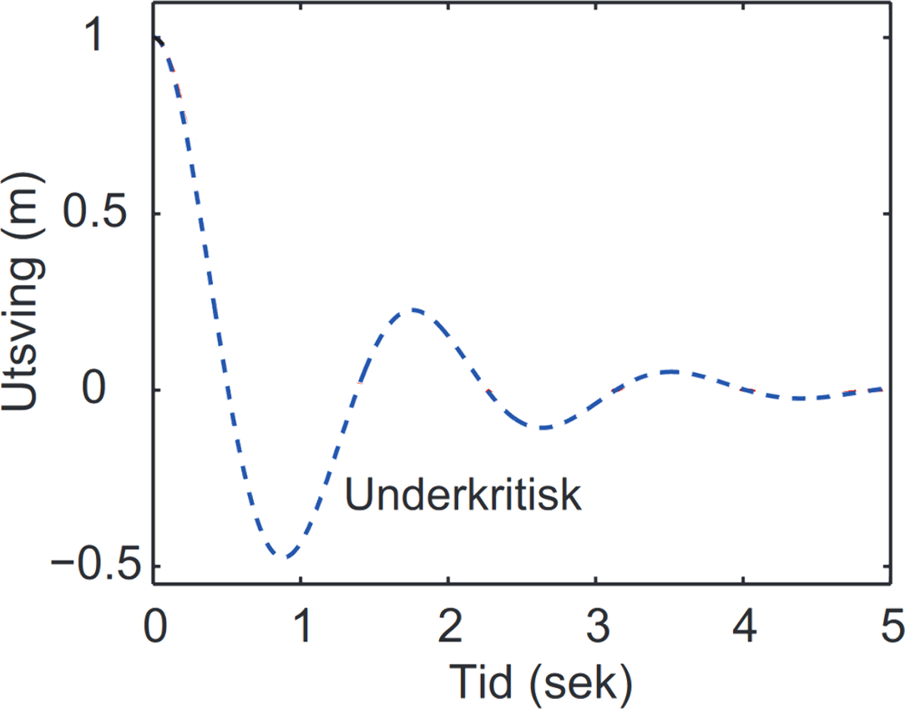
Q faktor

Slide 3
RCL krets

Slide 4
RCL krets

Slide 5
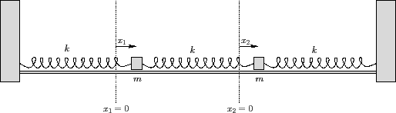
Koblete oscillatorer

Slide 6
Koblete oscillatorer

Slide 7
Koblete oscillatorer

